Slide 1
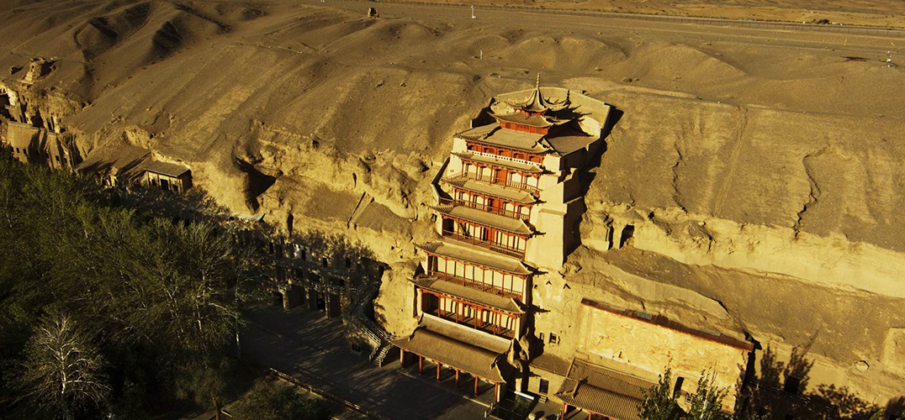
千年遗响
——敦煌莫高窟藏经洞主题展
时间:2025年寒假
地点：上海博物馆
主办单位：上海博物馆、敦煌研究院

Slide 2
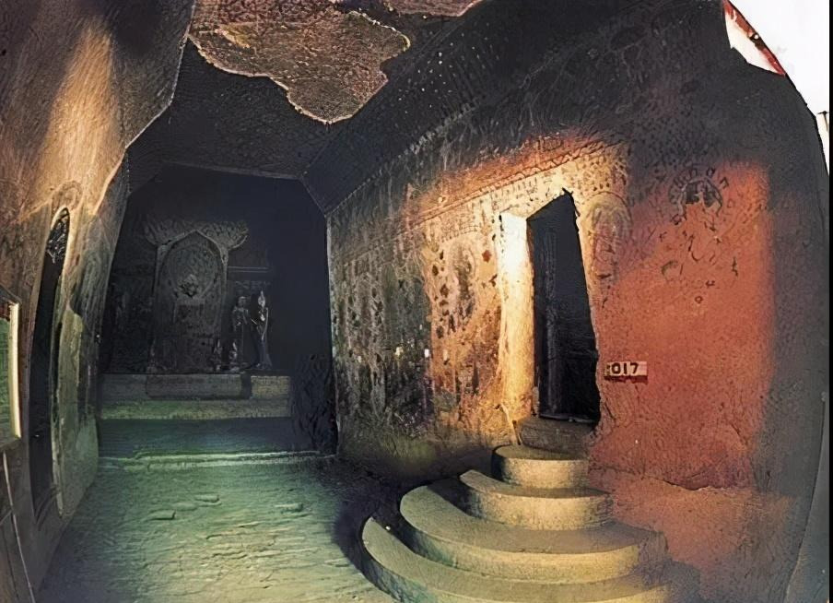
文案：
敦煌莫高窟藏经洞主题展是一场穿越时空的文化盛宴，旨在揭示丝绸之路古韵及佛教艺术的辉煌篇章。本展览精心策划，深度挖掘敦煌莫高窟藏经洞的丰富内涵，引领观众步入千年前的历史长廊，体验一场视觉与心灵的双重之旅。

Slide 3
1 主题：千年遗响
2 策展理念：传承千载敦煌艺术，融合现代科技，促进文化交流，共享人类文明遗产。
3 研究内容：
•历史背景与发现过程：探讨藏经洞的发现历史，包括王圆箓道士在清末偶然间发现这一宝藏的具体情境，以及随后引发的文物散失与国际影响。
•文献与艺术品研究：深入分析藏经洞内出土的数万件文献资料和艺术品，如佛教经典、社会经济文献、绢画、壁画残片等，这些资料对于研究唐代至宋代丝绸之路沿线的政治、经济、宗教、文化具有极高的价值。
•艺术风格与技法解析：研究敦煌壁画与雕塑的艺术风格变迁，比较不同朝代的审美特点和技术发展，探讨其在中国乃至世界艺术史上的地位和影响。
•文物保护与修复技术：探讨当前采用的文物保护与修复技术，如何在保留文物原貌的同时，应对自然侵蚀和人为损害带来的挑战，以及数字化技术在文物保存中的应用。

Slide 4
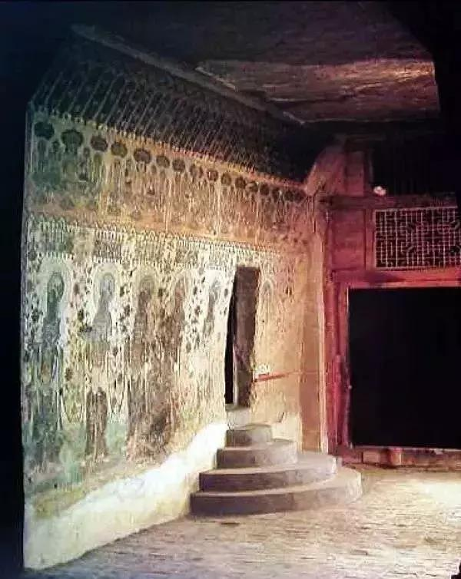
4 展览亮点：
•稀世文献：展出精选的经卷复制品，包括佛经、社会文书、诗词歌赋等，展现古代社会生活的多维度画卷。
•艺术瑰宝：以高精度壁画复原及雕塑，让观众近距离感受敦煌壁画的绚烂色彩与精湛技艺，领略唐代至宋代的佛教艺术演变。
•数字体验区：利用现代VR技术，带领观众“走进”莫高窟，体验洞窟内的三维空间，感受千年前的艺术氛围。
•学术论坛：同期举办专题讲座与研讨会，邀请国内外专家学者共探敦煌学的最新研究成果与保护现状。

Slide 5
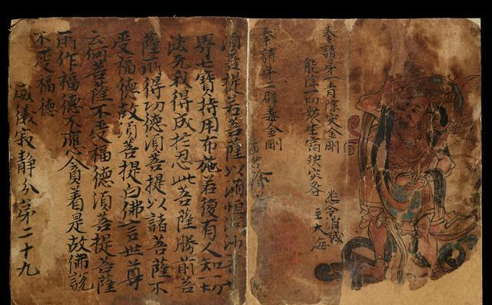
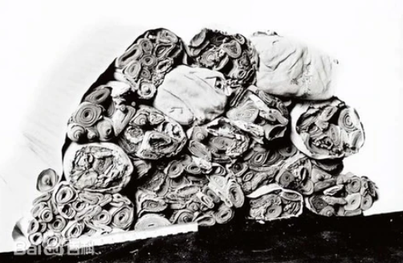
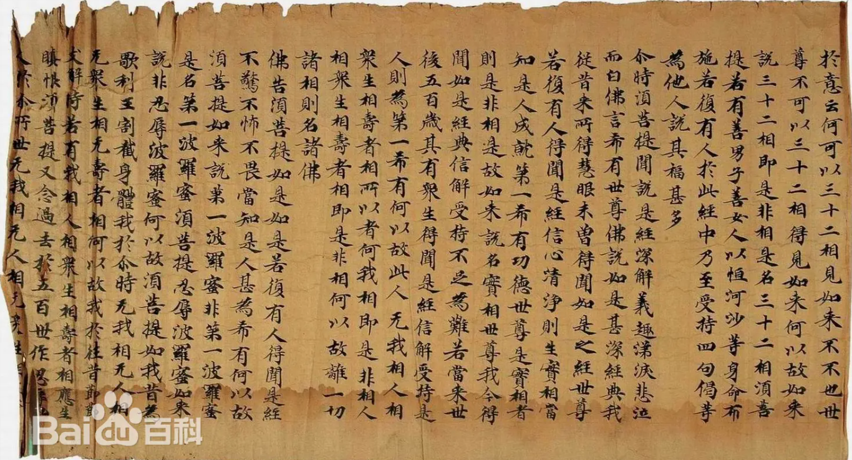
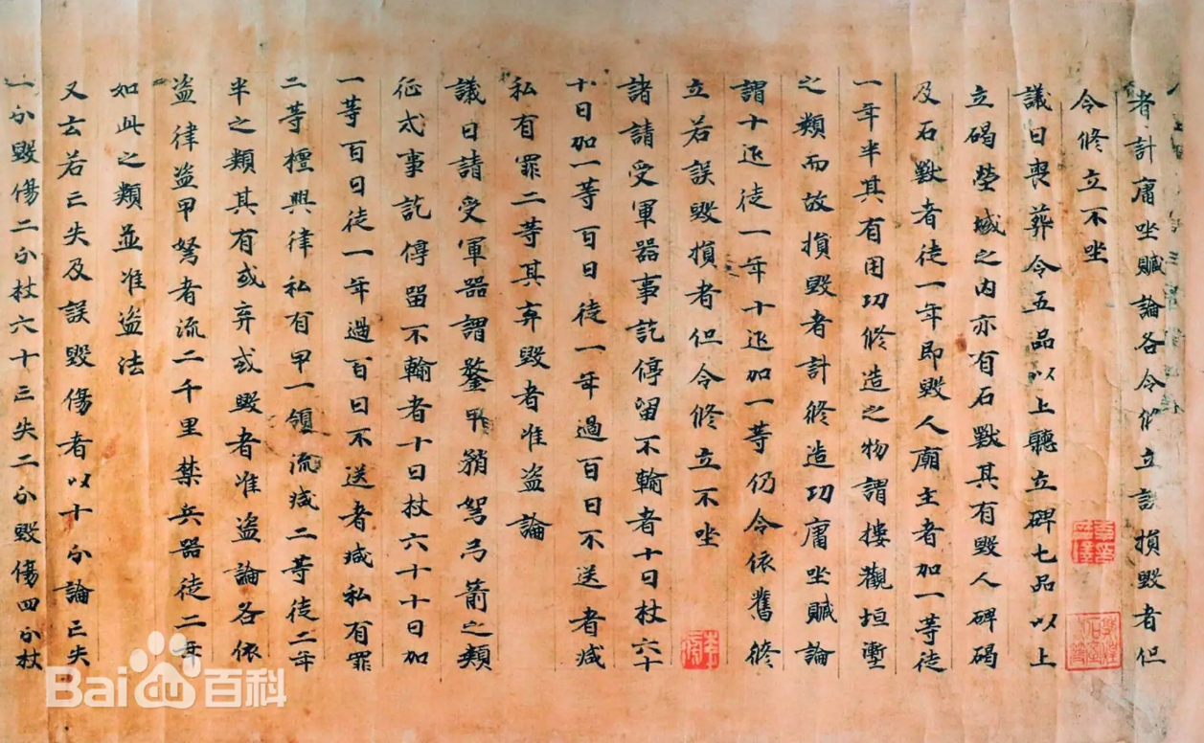
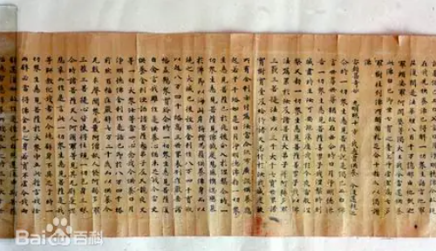
作品选择

Slide 6
谢谢大家
PPT制作：陈天赐
演讲：余艺歆
资料收集：强雯琦

